Slide 1
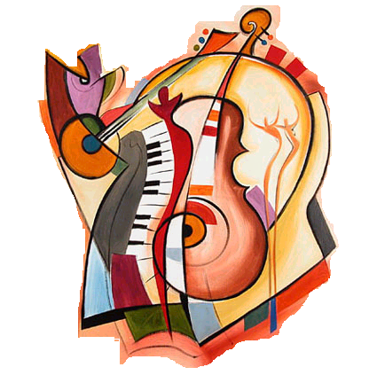
Γ΄ Τάξη Μάθημα Μουσικής στην Καραντίνα 2021 Εβδομάδα 1
Επανάληψη στον Ρυθμό

Slide 2
Αγαπημένα μου παιδιά της Γ΄ Τάξης,
Ξεκινάμε κάνοντας ρυθμική επανάληψη, με ασκήσεις και διασκεδαστικά βιντεάκια! Ελπίζω να σας αρέσουν.
Α, και μην ξεχάσετε να λάβετε μέρος στην μουσική πρόκληση της βδομάδας, που θα την βρείτε στο Μουσικό μου Blog.
https://dimotikodrosiasmousikistinkarantina.blogspot.com/
Θα τα πούμε σύντομα από κοντά!
Με πολλή πολλή αγάπη,
Κυρία Ράνια
Σημ: Ξεκινήστε την Παρουσίαση ως Slide Show, για καλύτερη θέαση.

Slide 3
Θυμήσου τις βασικές ρυθμικές αξίες
Τα
Τέταρτο
Τι τι
Όγδοα

Slide 4
Χτύπησε τους πιο κάτω ρυθμούς

Slide 5
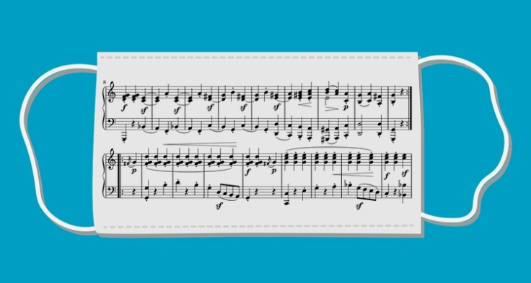
Ετοίμασε χαρτί και μολύβι… Ποιος είναι ο ρυθμός της φράσης…
Πά-λι κα-ρα-ντί-να!
Tip:
Οι συλλαβές με πιο μεγάλη διάρκεια είναι Τα (τέταρτο)

Slide 6
Επόμενη ρυθμική αξία
Τα-α
Μισό
Πόσους παλμούς διαρκεί;
2

Slide 7
Να δυο ρυθμοί για εξάσκηση. Θυμήσου να λες τις ρυθμικές συλλαβές

Slide 8
Ποιος θυμάται αυτό το μουσικό σύμβολο;
Παύση λέμε
την σιωπή-την απουσία ήχου!
Παύση τετάρτου
1
Πόσους παλμούς διαρκεί;
Θυμήσου ότι είμαστε μεγάλοι πια…
δεν κάνουμε ήχο στην παύση!

Slide 9
Μη μου πείτε ότι κουραστήκατε… Να ακόμη μερικοί ρυθμοί για εξάσκηση!

Slide 10
Τώρα λίγη γραφή. Αντίγραψε στο τετράδιο σου τα πιο κάτω ρυθμικά σχήματα
Α
Β

Slide 11
Μπορείς να δημιουργήσεις ένα δικό σου ρυθμικό σχήμα 8 παλμών; Χρησιμοποίησε τις ρυθμικές αξίες που θυμίσαμε.
Αφού γράψεις τον δικό σου ρυθμό και τον εξασκηθείς, μπορείς να μου τον στείλεις να τον δω ή και να τον ακούσω στο email musicdrosia@gmai.com

Slide 12
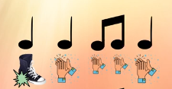
Έτοιμοι να διασκεδάσουμε με κρουστά σώματος; Πρώτα εξασκήσου το πιο κάτω ρυθμικό σχήμα χρησιμοποιώντας πόδια και παλαμάκια. Έπειτα βάλε το βιντεάκι και ακολούθησε τις οδηγίες!
Back in Black
Με κρουστά σώματος
https://www.youtube.com/watch?v=sIj2yWJn8YU

Slide 13
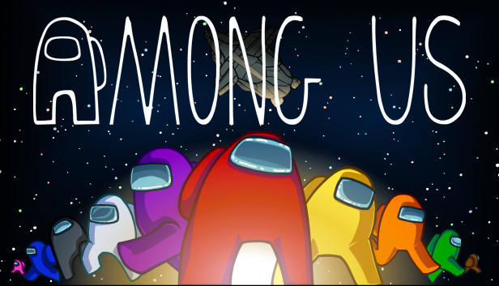
Among us; Τι σχέση έχει αυτό το παιχνίδι με ρυθμούς; Εξασκήσου στο πιο κάτω ρυθμικό μοτίβο… και μετά βάλε το βιντεάκι και θα δεις!
https://www.youtube.com/watch?v=WEOTsPUUvsY

Slide 14
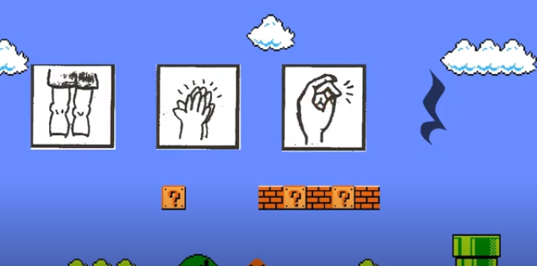
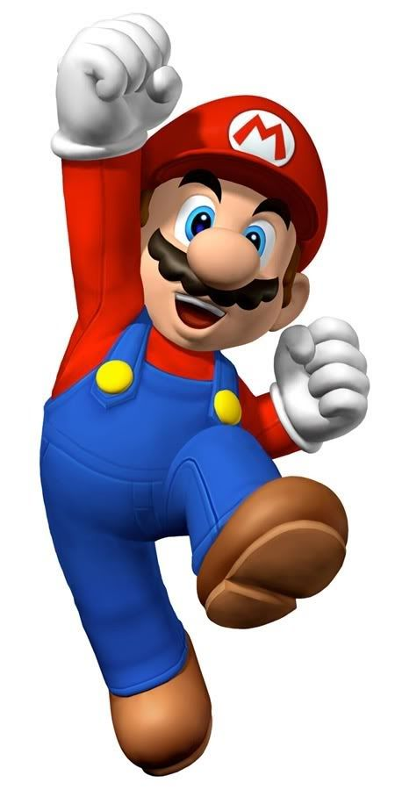
Το Super Mario πού το θυμήθηκες τώρα; Μα τι έπαθες κυρία Ράνια με τα ηλεκτρονικά παιχνίδια; Θα μπορέσεις να ακολουθήσεις τo βιντεάκι χωρίς να μπερδευτείς;
Γόνατα, πόδια , παλαμάκια, δάκτυλα, πάμε!!
https://www.youtube.com/watch?v=XxWLYuJ1J0Y

